Slide 1
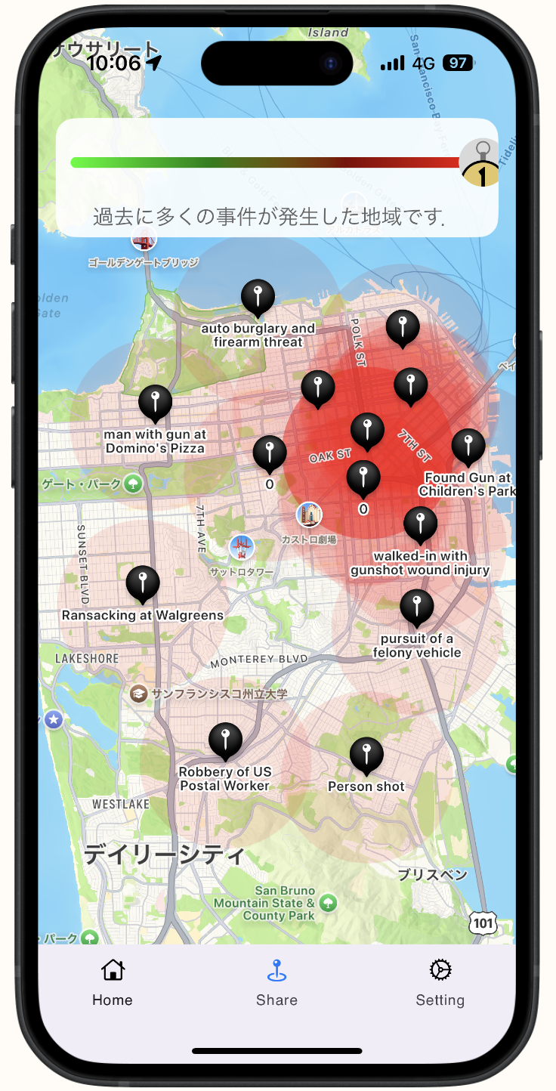



Team: SAMOYED
Member: 松浦 充希, 上村 俊太郎
Notes:
まず皆さん，海外旅行に行ったこと，ありますか [7s]

Slide 2
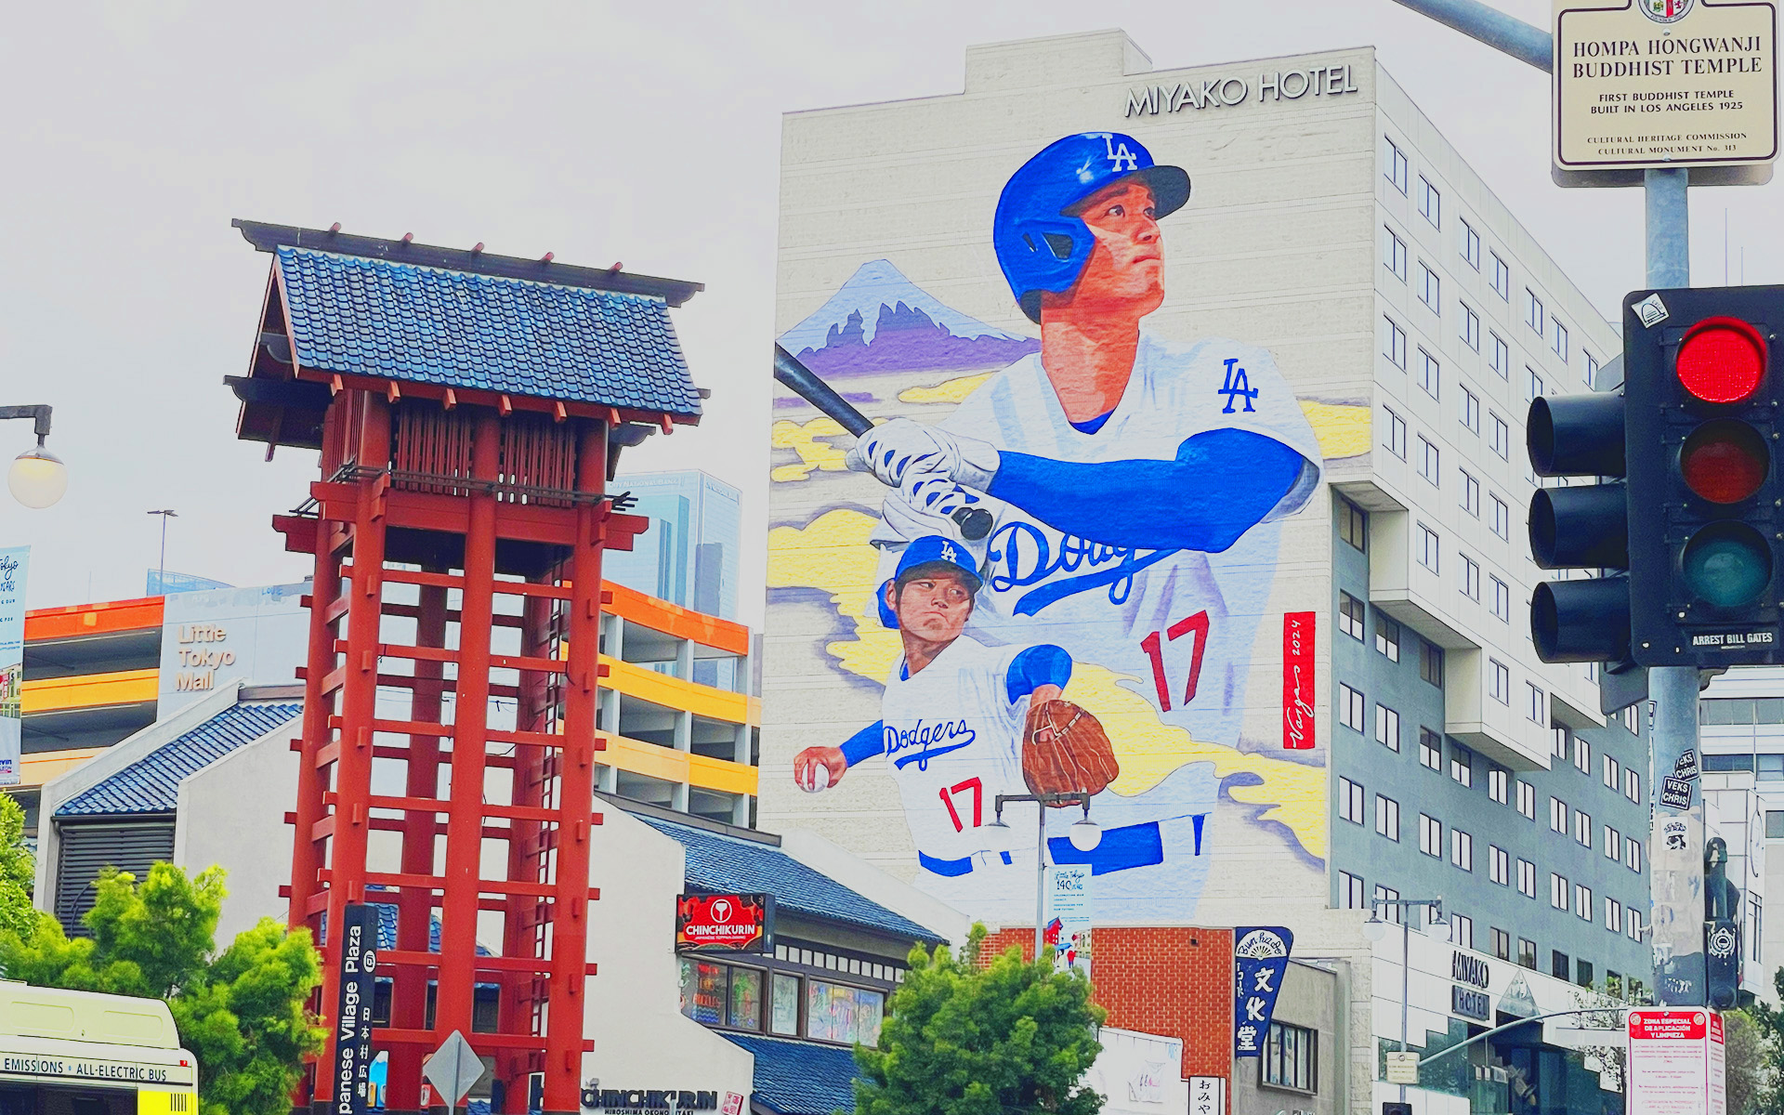
引用：角谷剛, “大谷翔平が巨大な壁画に。日本人が激減した「リトル・トーキョー」に活気は戻るのか”,
https://tripeditor.com/477513, 2024/11/9
Notes:
これは，ロサンゼルスのリトルトーキョーという場所にある大谷選手の壁画で，最近では日本人もよく訪れる人気の観光地です．[9s]

Slide 3
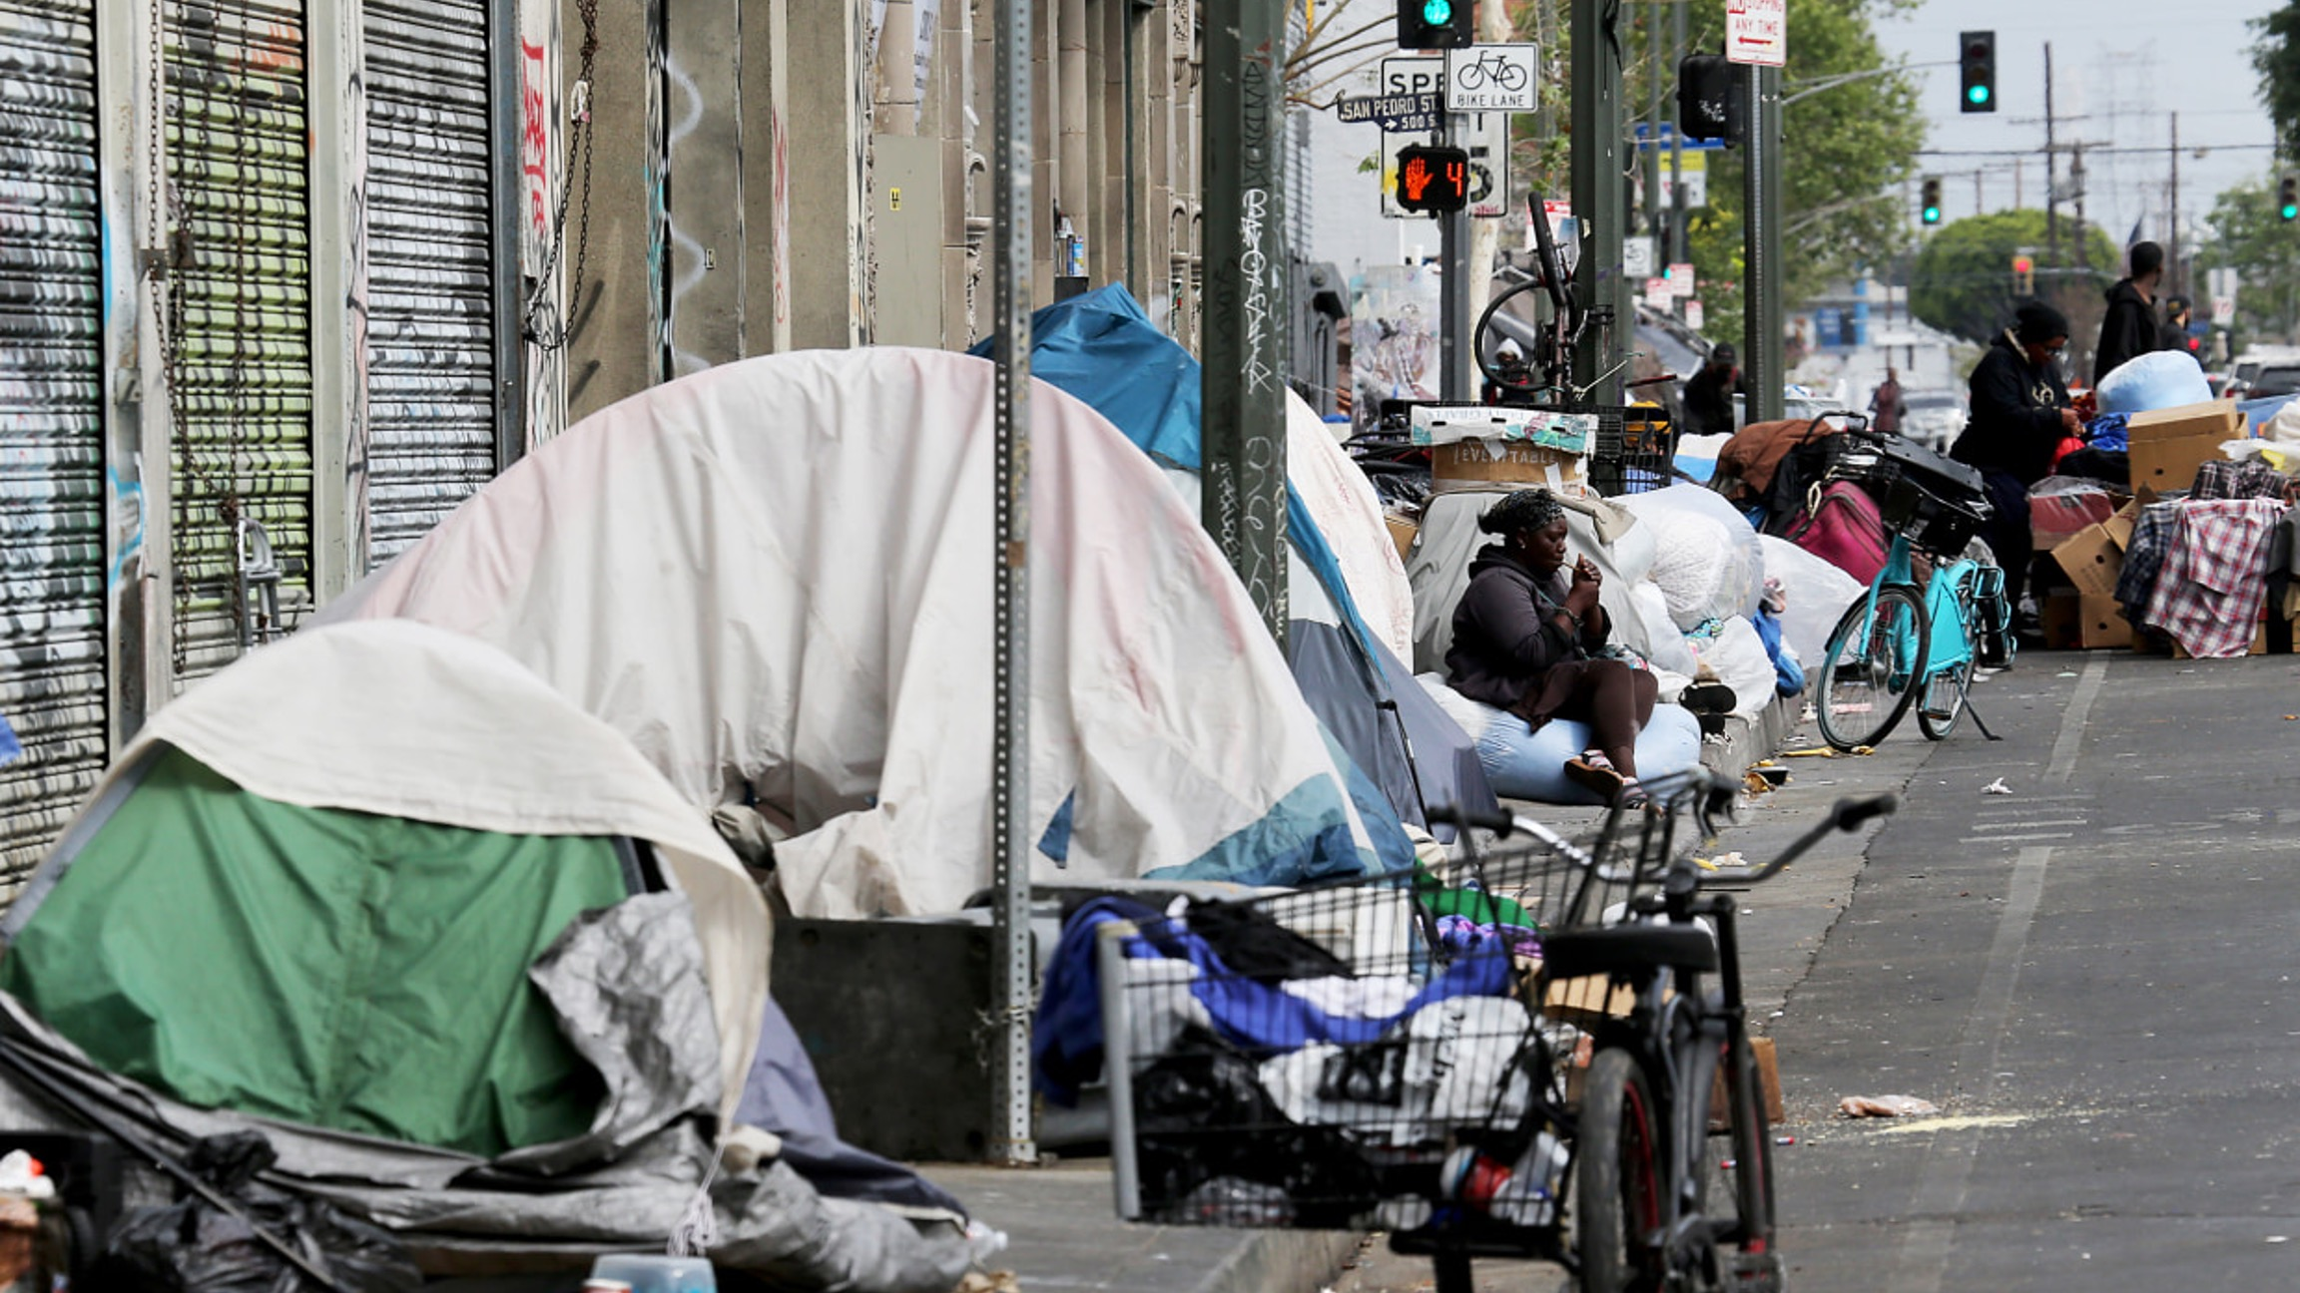
引用：Luis Sinco, “Los Angeles County to appeal judge's order to shelter homeless people on skid row”, https:/nbcnews.com/news/us-news/federal-judge-orders-los-angeles-shelter-homeless-people-skid-row-n1265005, 2024/11/9
Notes:
次にこの写真を見てください．
見るからに危険な香りが伝わってきますが，これはアメリカのスキッドロウと呼ばれるスラム街です．
非常に危険な地域であり，特に観光客は絶対に立ち寄らなってはいけない地域です．
しかし，この場所[15s]

Slide 4
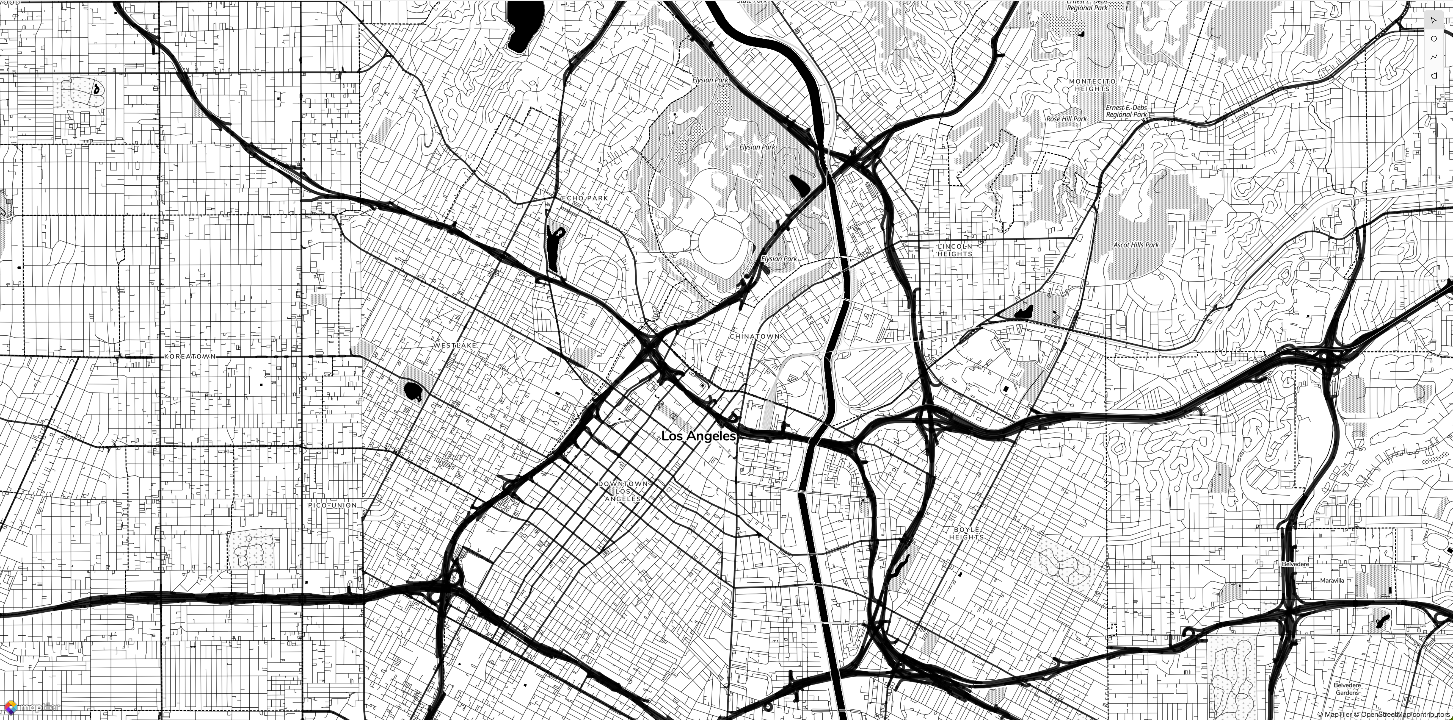
徒歩5分
Notes:
なんと，あの大谷選手の壁画から徒歩５分の距離しか離れていません，
こういうことは海外では珍しいことではなく，観光する時には常に警戒しなければなりません，[12s]
35

Slide 5



Problems
01
02
03
土地勘がなくて迷子
旅行先で常に検索
目の前で事件が発生
Notes:
ただ，常に警戒すると言っても，観光客にその地域の土地勘はありませんし，かと言って旅行先で常に調べ続けないといけないというのも大変です．
また，調べたとしても，テロや事件は，いつ，どんな場所でも起こる可能性があります．[14s]

Slide 6
Problems
01
02
03
土地勘がなくて迷子
旅行先で常に検索
目の前で事件が発生
Notes:
ただ，常に気をつけると言っても，観光客にその地域の土地勘はありませんし，かと言って旅行先で常に調べ続けないといけないというのも大変です．
また，調べたとしても，テロや事件は，いつ，どんな場所でも起こる可能性があります．[14s]

Slide 7
Problems
01
02
03
土地勘がなくて迷子
旅行先で常に検索
目の前で事件が発生
Notes:
ただ，常に気をつけると言っても，観光客にその地域の土地勘はありませんし，かと言って旅行先で常に調べ続けないといけないというのも大変です．
また，どんなに調べたとしても，テロや事件は，いつ，どこで起こるかわかりません．[14s]

Slide 8

Notes:
そこで私たちが開発したのが，Rashinです．
このアプリは何をするアプリなのか，[6s]

Slide 9
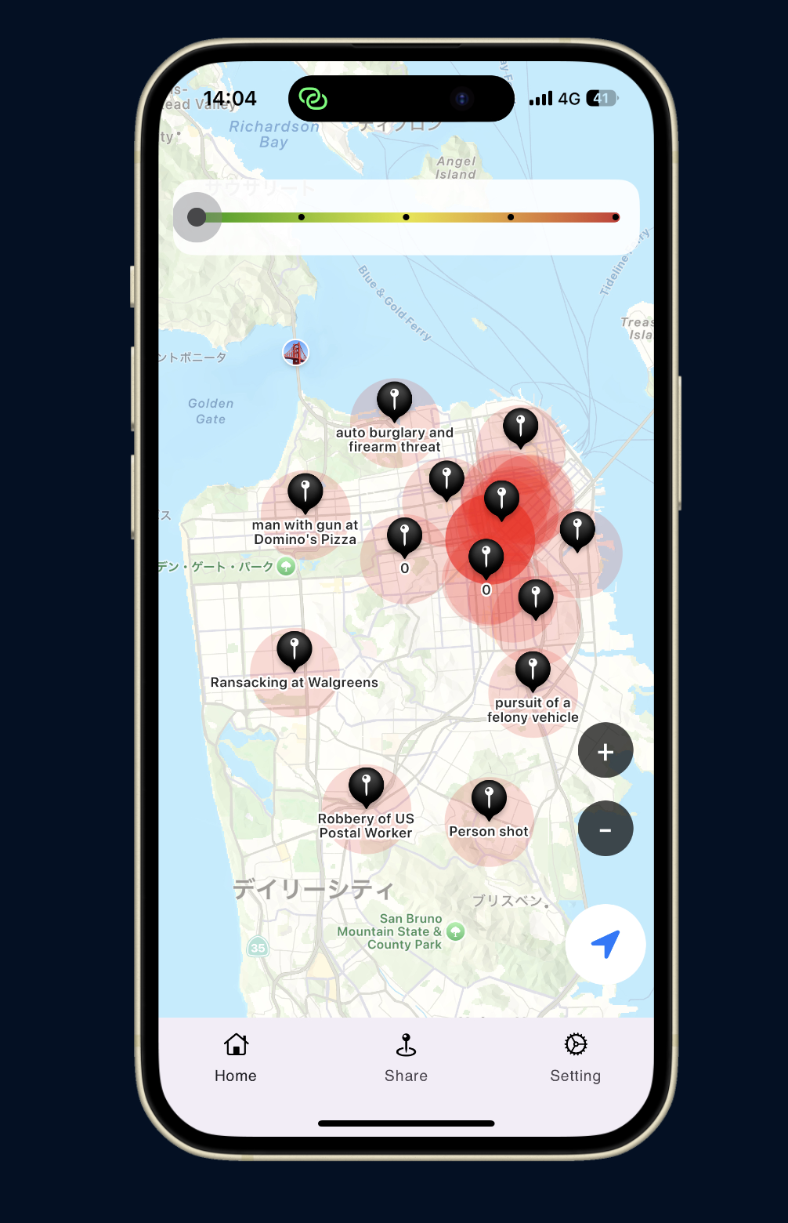
Example text
危険な地域の可視化
最新を、あらゆる情報をひと目で。
Notes:
そう，危険な地域の可視化を行います[3s]
ニュースやSNSから取得した危険地域の情報をマップ上に表示することで，ひと目で危険な場所がわかるようになっています．

Slide 10
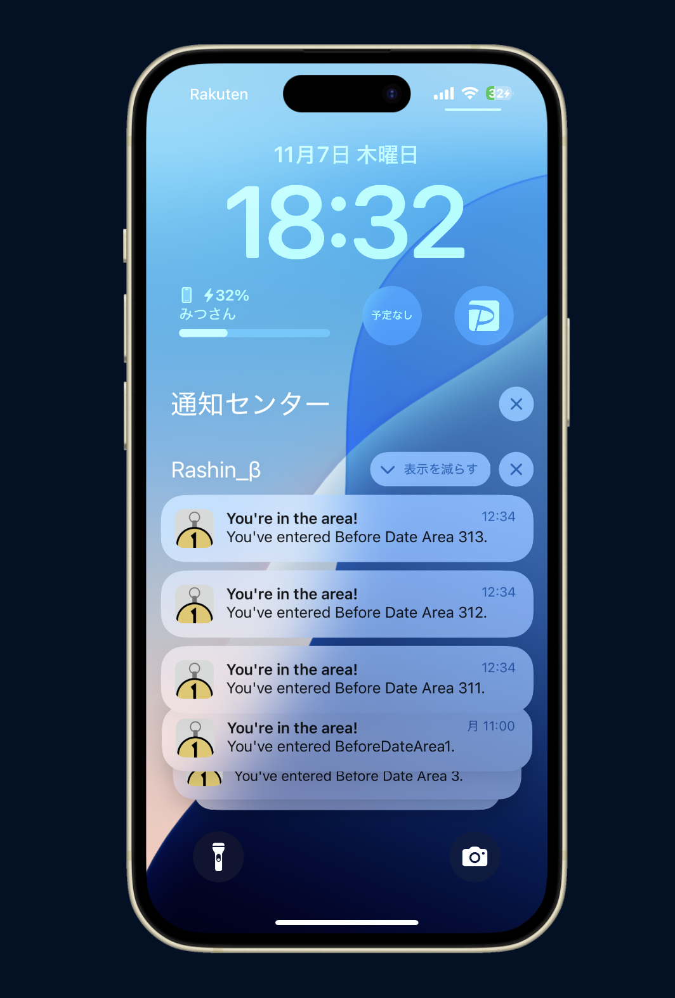
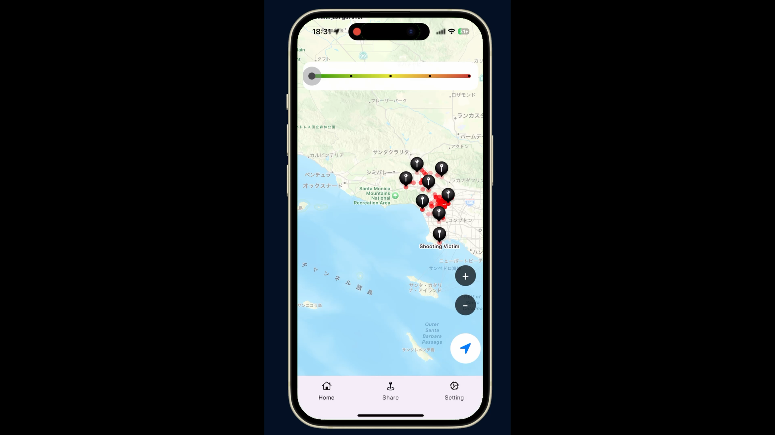
通知送信
詳細確認
Notes:
10
またRASHINではそれだけでなく，危険地域に近づいた際に通知で知らせてくれる機能があり，またその情報元についても右のように簡単に確認することもできます．

Slide 11

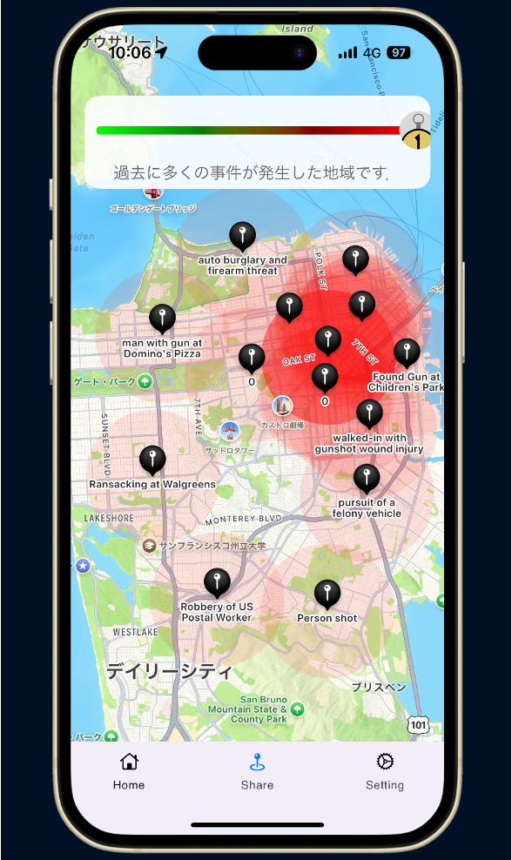


Architecture
Get news
LLM filters
Geo Cording
Work on AWS Lambda
Notes:
10
Rashinは，情報の取得，LLMによる選別，geo cordingの3つの処理をAWS Lambda上で行っています．

Slide 12
Architecture
Get news
LLM filters
Geo Cording
Work on AWS Lambda
Notes:
10
Rashinは，情報の取得，LLMによる選別，geo cordingの3つの処理をAWS Lambda上で行っています．

Slide 13
Architecture
LLM Filter1
事件や事故の情報を 扱っているか判定
Work on AWS Lambda
Notes:
6
まず，様々なAPIから取得したデータに事件や事故の情報が含まれているか判定します

Slide 14
Architecture
LLM Filter1
事件や事故の情報を 扱っているか判定
Work on AWS Lambda
Notes:
6
まず，様々なAPIから取得したデータに事件や事故の情報が含まれているか判定します

Slide 15
Architecture
LLM Filter2
概要・場所・日時が
含まれているか判定
あらゆるフォーマットへ
対応するため、 LLMを用いて判定
Work on AWS Lambda
Notes:
6
次に，取得したデータに概要，場所，日時が含まれているかを判定します．

Slide 16
Architecture
LLM Filter2
概要・場所・日時が
含まれているか判定
あらゆるフォーマットへ
対応するため、 LLMを用いて判定
Work on AWS Lambda
Notes:
6
次に，取得したデータに概要，場所，日時が含まれているかを判定します．

Slide 17
Architecture
LLM Filter3
座標変換が可能な
情報を含んでいるか判定
Work on AWS Lambda
Notes:
7
3つ目のフィルターでは，データが緯度経度へ座標変換が可能かどうかを判断します．

Slide 18
Architecture
LLM Filter3
座標変換が可能な
情報を含んでいるか判定
Work on AWS Lambda
Notes:
7
3つ目のフィルターでは，データが緯度経度へ座標変換が可能かどうかを判断します．

Slide 19
Architecture
Geo Cording
By Google Map API
自然言語で記述された
場所情報を
緯度・経度へ変換
Work on AWS Lambda
Notes:
8
条件を満たしたテキストデータは，Geo Cordingを通じて緯度・経度の情報へと変換されます．

Slide 20
Architecture
Geo Cording
By Google Map API
自然言語で記述された
場所情報を
緯度・経度へ変換
Work on AWS Lambda
Notes:
8
条件を満たしたデータは，Geo Cordingを通じて緯度・経度の情報へと変換されます．

Slide 21
Architecture
Supabase
PostGISへ再変換
大量の地理データへ 高速でアクセス可能
Work on AWS Lambda
Notes:
10
変換された座標データは，PostGISへと再変換され，データベースへ保存されて

Slide 22
Architecture
Supabase
PostGISへ再変換
大量の地理データへ 高速でアクセス可能
Work on AWS Lambda
Notes:
10
変換された座標データは，PostGISへと再変換され，データベースへ保存されて

Slide 23

Architecture
最新情報を いつでも確認
Work on AWS Lambda
Notes:
4
アプリから最新情報を確認できます

Slide 24
Architecture
最新情報を いつでも確認
Work on AWS Lambda
Notes:
4
アプリから最新情報を確認できます

Slide 25
Architecture
Get news
LLM filters
Geo Cording
Work on AWS Lambda
Notes:
以上がRASHINの処理の流れです．

Slide 26
ข่าว
Architecture
뉴스
سامويد
Get ns
LLM filters
Geo Cording
notícias
あらゆる情報源を
可視化可能
новости
ニュース
Work on AWS Lambda
消息
Nachricht
Notes:
10
入力されるデータは様々ですが，LLMの特性を活かし，あらゆるデータを可視化可能です．

Slide 27
LLMを使用して 精度を担保できるのか
Example text
Notes:
10
しかし，主要な処理をLLMに任せて，データの精度担保ができるのか疑問に思われるかもしれません

Slide 28
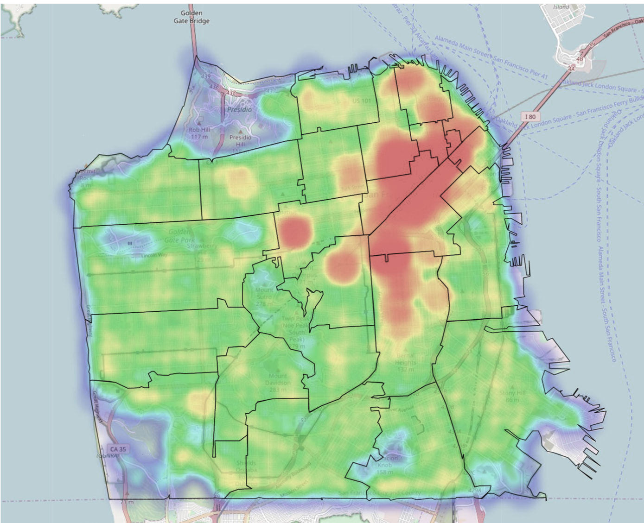
精度検証 : San Francisco
取得データ
警察の報告書から作成した治安マップ[1]
[1]Felka, Patrick & Mihale-Wilson, Cristina & Hinz, Oliver. (2020). Mobile Phones and Crime: The Protective Effect of Mobile Network Infrastructures. Journal of Quantitative Criminology. 36. 10.1007/s10940-019-09437-6.
Notes:
17
左が，RASHINが取得したデータを可視化したものです．
みぎが，米国警察の過去の報告書から作成された治安マップです．
危険な地域を示す赤と黄色がよく重なっていることがわかります．

Slide 29
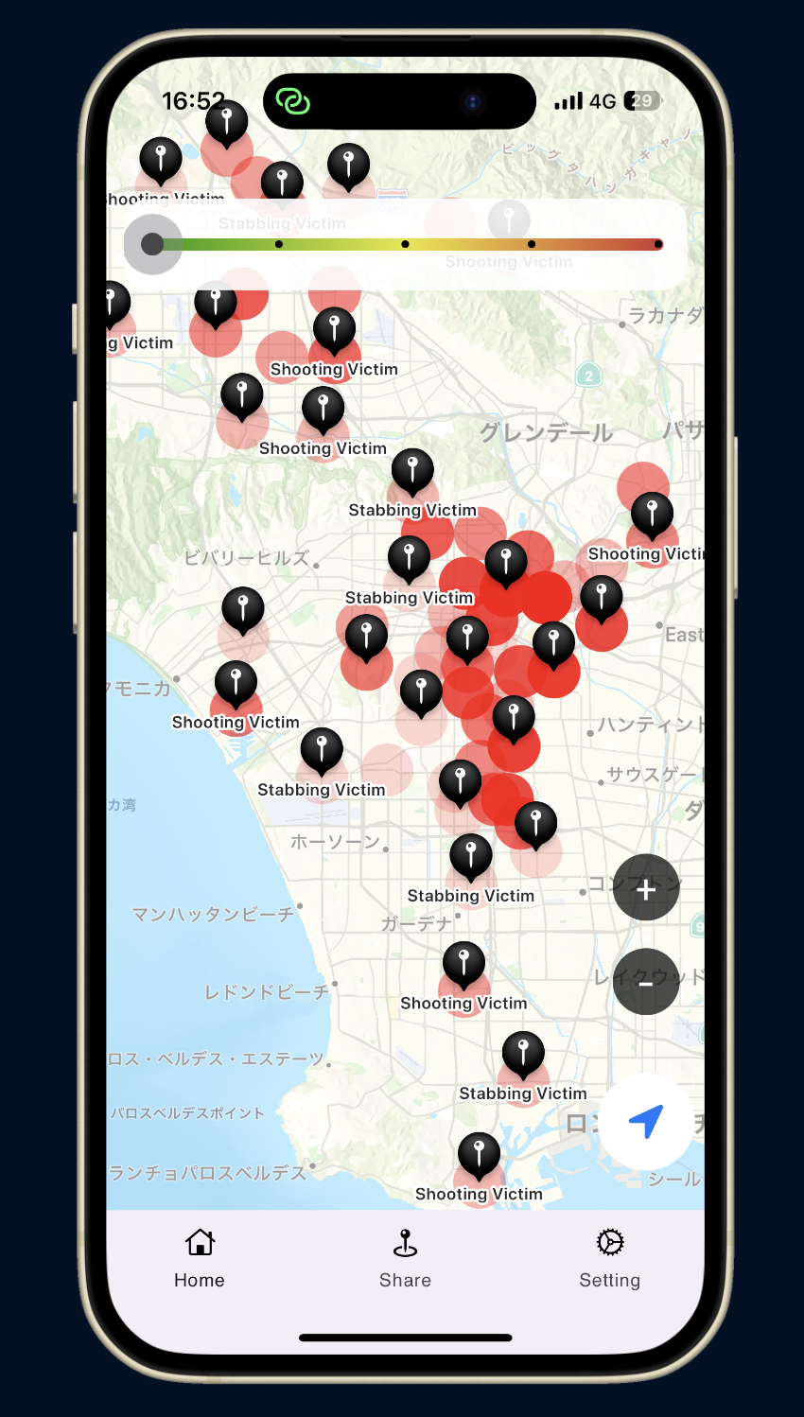
過去の統計だけでなく
最新の情報を反映
あなたの代わりに、
周囲の安全を見守ります。
Notes:
また，羅針は過去の統計を用いた場合と異なり，
今この瞬間にも発生しうるテロや事件にも対応可能なため，
あなたの代わりに常に周囲の安全を見守ることができます．

Slide 30



Notes:
12
海外旅行の必需品だった，パスポート，スマホ，財布
これからはあなたのスマホに[押す]，RASHINが加わります．

Slide 31
Notes:
ありがとうございました．

